Slide 1


Entity Relationships
Conceive Design Implement Operate
Lập trình Java #4 (P3.2)

Slide 2

Nội dung
Tự tạo CSDL PolyOE
Lập trình làm việc với thực thể kết hợp 1-N
Lập trình làm việc với thực thể kết hợp N-1

Slide 3
Tự tạo CSDL
Trong JPA có thể lập trình làm việc với CSDL sẵn có hoặc tự tạo CSDL khi chạy chương trình.
Thêm thẻ sau vào persistence.xml và thay đổi giá trị thuộc tính value để thực hiện:
<property name="javax.persistence.schema-generation.database.action" value=“drop-and-create" />
Giá trị thuộc tính value:
Create: Tạo CSDL nếu chưa tồn tại
Drop: Xóa CSDL nếu tồn tại
Drop-and-create: Xóa CSDL cũ và tạo CSDL mới
None: (mặc định) có sẵn CSDL

Slide 4
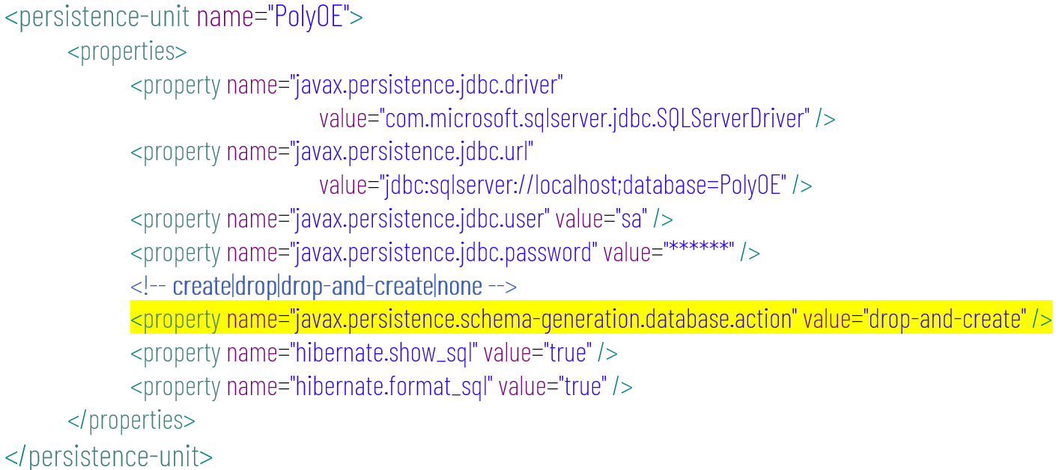
persistence.xml

Slide 5
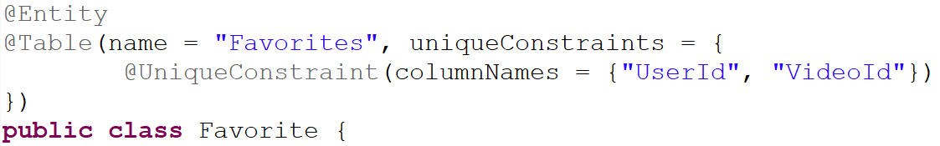
Các ràng buộc Unique
@Table(name, uniqueConstraints)
Thuộc tính uniqueConstraints tạo ra ràng buộc unique từ nhiều cột
Ví dụ: Đoạn mã sau sẽ tạo bảng Favorites có ràng buộc duy nhất từ 2 cột UserId và VideoId:

Slide 6
Các ràng buộc quan trọng
@Column(name, length, nullable, unique)
Name: tên cột
Dựa vào kiểu của field để sinh kiểu của column
Length: kích thước (thường dung với chuỗi)
Nullable: cho phép null hay không
Unique: duy nhất hay không
Ví dụ: 2 đoạn mã SQL và Java sau đây là tương đương
Email NVARCHAR(50) NOT NULL UNIQUE
@Column(name=“Email”, length=50, nullable=false, unique=true)

Slide 7
Demostation
Tự tạo CSDL thông qua entity class hiện tại
Thêm các ràng buộc và tự tạo CSDL
So sánh sự khác biệt giữa 2 CSDL được tạo ra

Slide 8
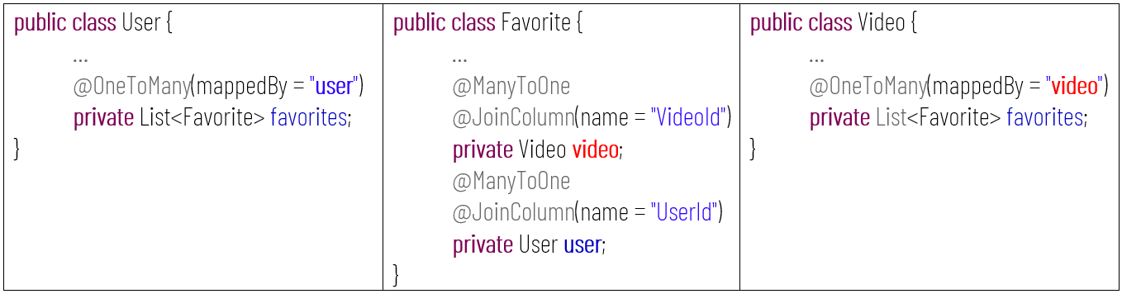
Thực thể kết hợp
Thực thể kết hợp là các thực thể có liên quan đến một thực thể khác thông qua mối quan hệ đã được mapping.
@OneToMany: Khi bạn có User thì có thể truy vấn các Favorite kết hợp với User đó bằng cách gọi getFavorites()
@ManyToOne: Khi bạn có Favorite thì có thể truy vấn User kết hợp với Favorite đó bằng cách gọi getUser()

Slide 9
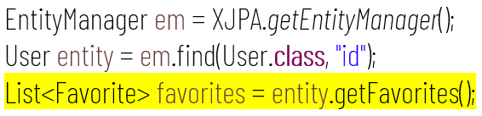
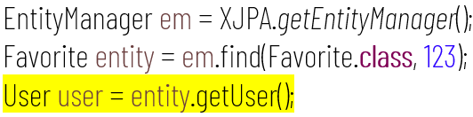
Truy vấn thực thể kết hợp

Slide 10
Demostation
Gửi email cho những User đã thích 1 video nào đó

Slide 11
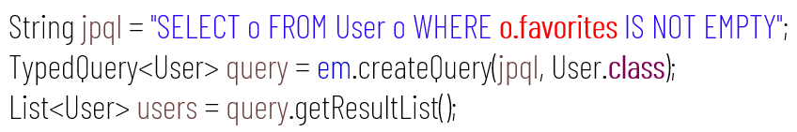
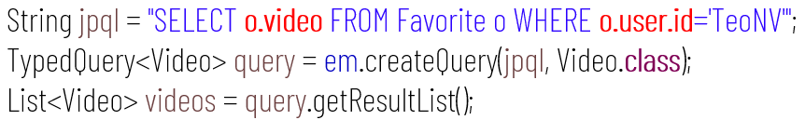
Truy vấn thực thể kết hợp
Truy vấn các User có thích ít nhất 1 video.
Trong jpql thì o.favorites được hiểu là o.getFavorites()
Truy vấn các Video yêu thích của TeoNV.
Trong jpql thì o.video được hiểu là o.getVideo()
và o.user.id được hiểu là o.getUser().getId()

Slide 12
Demostation
Truy vấn các User chưa thích bất kỳ một Video nào

Slide 13

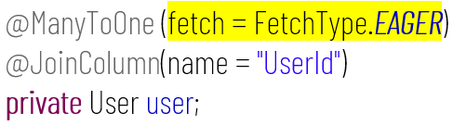
Thuộc tính fetch
Thuộc tính fetch có trong @OneToMany(fetch) và @ManyToOne(fetch) nó có 2 giá trị
FetchType.EAGER: Thực thể kết hợp được nạp cùng lúc với thực thể hiện tại.
FetchType.LAZY: Thực thể kết hợp chỉ được nạp khi gọi phương thức getter của thực thể hiện tại.
@OneToMany(fetch): fetch mặc định là LAZY
@ManyToOne(fetch): fetch mặc định là EAGER
Khi gọi getFavorites()
thì mới tiến hành truy vấn
User được truy vấn cùng với Favorite.
Khi gọi getUser() thì không truy vấn

Slide 14
Demostation
Khai báo thêm thuộc tính fetch vào @OneToMany và @ManyToOne
Theo chiến lược của GV và mình họa sự khác nhau của LAZY và EAGER

Slide 15

Summary
Tự tạo CSDL PolyOE
Lập trình làm việc với thực thể kết hợp 1-N
Lập trình làm việc với thực thể kết hợp N-1

Slide 16


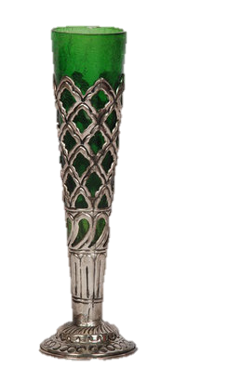
Cảm ơn

